Slide 1


Interface statique du restaurant Youcode

Slide 2



Plan de travail
Conception
low /high fidelity
Interface statique

Slide 3

La conception
h
Choix de plat
Laisser un avis
Ajouter une allergie et préférence
Voir son profile
Se déconnecter
Utilisateur-client
Restaurer le mot de passe
Gérer les plat de la semaine
s’authentifier
Statistiques de réservation
Staff-Restaurant
Statistiques de satisfaction
Voir le profile
Restaurer le mot de passe
Acteur
Utilisateur-admin
Gestion d’utilisateur
Choix de plat de jour
Laisser un avis
Gestion des allergies et préférences
Voir son profile
Restaurer le mot de passe

Slide 4


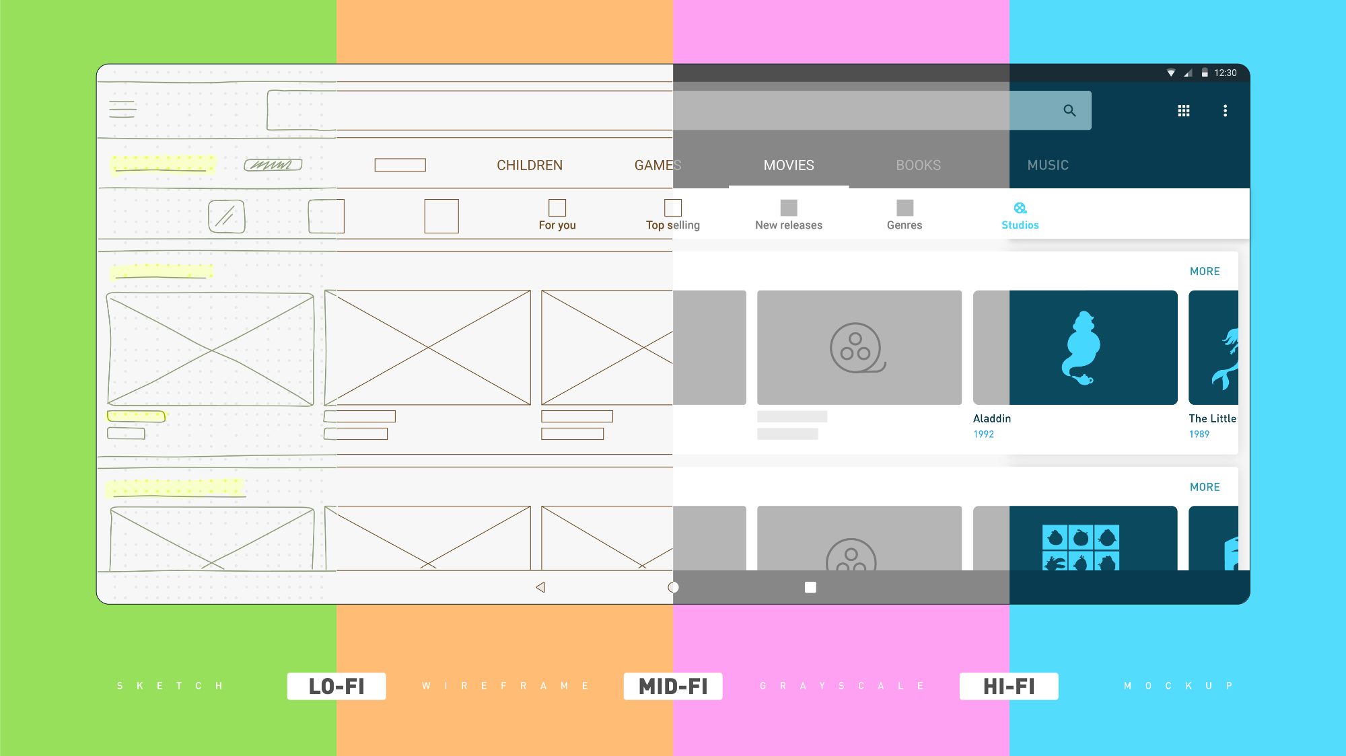
Low/high fidelity
Low fidelity
high fidelity

Slide 5
Interface STATIQUE

Slide 6
WORK FLOW

Slide 7
Merci

